Slide 1
音読教育における英文内容に 沿ったコード進行をともなった英文歌生成手法
2024年度 神奈川工科大学情報学部情報工学科
卒業論文発表会
鷹野研究室
指導教員：鷹野 孝典 教授
学籍番号：2121124 氏名：御木 流星
Notes:
それでは，発表させていただきます．
タイトルは，音読教育における英文内容に沿ったコード進行をともなった英文歌生成手法になります．
鷹野研究室所属の2121124御木 流星が発表致します．

Slide 2
研究背景
生成AIの技術的発展により，歌詞に旋律を付与した楽曲生成が実用的になっている．
先行研究では，楽曲生成AIサービスを活用して，英文に旋律を付与して作成した英文歌を音読学習に活用する英語教育に取り組んできた．
Notes:
研究背景として生成AIの発展により，歌詞に旋律を付与した楽曲生成が実用的になっています．
また先行研究では，楽曲生成AIのサービスを活用して，英文に旋律を付与して作成した英文歌を音読学習に活用する英語教育に取り組んできました．

Slide 3
研究目的
これまで行われてきた音読学習をバラエティ豊かなものにし，音読学習の可能性を拡げる語学授業を実践する．
ニューラルネットワークモデルを用いて英文内容に沿ったコード進行を付与し，音読の学習効果を高める．
Notes:
研究目的はこれまで行われてきた音読学習をバラエティ豊かなものにし，音読学習の可能性を拡げる語学授業を実践することと，ニューラルネットワークモデルを用いて英文内容に沿ったコード進行を付与し，音読の学習効果を高めることです．

Slide 4
研究課題
既存楽曲の旋律と歌詞では音読しやすいとは限らず，英語学習の指導計画に沿った文法や英文を含んでいない場合も多いため利用できる楽曲に制限がある．
一方，生成AIが作成した英文歌を用いた場合も，未知の旋律であり，かつ歌詞の内容や雰囲気に沿った旋律やコード進行であるとは限らず，学習者に適切に動機づけできない場合がある．
Notes:
研究課題として既存楽曲の旋律と歌詞では必ずしも音読しやすいとは限らず，英語学習の指導計画に沿った文法や英文を含んでいない場合も多く利用できる楽曲に制限があります．
また，生成AIが作成した英文歌を用いた場合であっても，既存の曲ではないため未知の旋律で歌詞の内容や雰囲気に沿った旋律やコード進行であるとは限らず，学習者に適切に動機づけできない場合があります．
ネイティブの会話とかを勉強したいんだったら既存の曲を使った方がいいのでは？→両方使っていく 英語教育での利用目的に応じて使い分けていくようなイメージ(文法をしっかり学んでほしいのか それとも日常会話ができるようになってほしいのか といったような感じで)学習手段の一つとしてとらえてほしい

Slide 5
提案手法
コード進行による伴奏を付与した英文歌を作成する手法を提案する．
英語教材での音読練習英文を入力として，英文の雰囲気に沿ったコード進行を出力するニューラルネットワークモデルを構築する．
ニューラルネットワークモデルの構築のために，既存の楽曲を学習データとして用いる．
コード進行は旋律よりもおおまかな音の流れを与えることができるため，英文の雰囲気を表現しやすく，歌いやすい形で音読練習を行うことができる．生成したコード進行に英文を付与することで学習者を動機付ける．
Notes:
提案手法ではコード進行による伴奏を付与した英文歌を作成する手法を提案します．
音読練習英文を入力として，英文の雰囲気に合ったコード進行を出力するニューラルネットワークモデルを構築します．
また，ニューラルネットワークモデルの構築のために，既存の楽曲を学習データとして用います．
楽曲生成AIにより生成したコード進行は旋律よりもおおまかな音の流れを与えることができるため，英文の雰囲気を表現しやすく，歌いやすい形で音読練習を行うことができます．そして生成したコード進行に英文を付与することで学習者に動機付けをします．
<特徴>
コード進行、歌詞の要素に基づいて、雰囲気を考慮しながら歌詞に合ったコードを生成する。
生成されたコード進行を伴奏として、英文にメロディを付けて歌うことで、英語学習のデザインなどに適用することができる。
(楽曲生成AIにより生成したコード進行は旋律よりもおおまかな音の流れを与えることができるため，初めて聞いた際に旋律に従って歌うことは難しい場合でも，コード進行は旋律よりも英文の雰囲気を表現しやすく，深い印象を伴いながら，歌いやすい形で音読練習を行うことができる．生成したコード進行に英文を付与することで学習者に動機付けをする．)

Slide 6

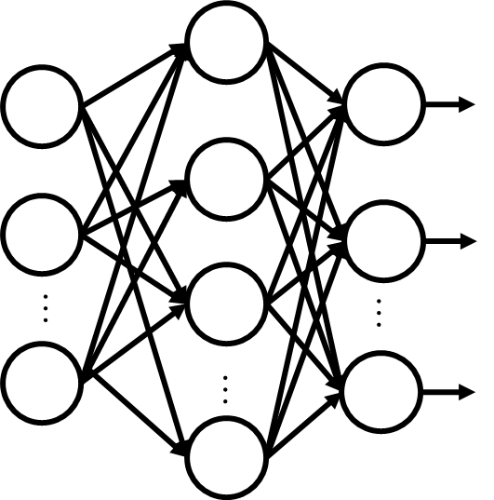









提案手法の概要図
英語授業の受講生
[学習データ]
歌詞と
コード進行
学習
[ニューラルネットワーク]
Transformer
教師
入力
出力
[英語テキスト]
英文歌
音読英文
コード進行生成モデル
コード進行
音読英文にコード進行を付与
英文歌を活用した英語授業
Notes:
提案手法の概要図です．英語テキストを入力としてコード進行を出力するコード進行生成モデルを構築します．既存の歌詞とコード進行を学習データとしてモデルに学習させ，音読英文を入力としてコード進行を出力し，音読英文に付与することで英文歌を作成します．そして作成された英文歌を英語授業に活用します．

Slide 7
提案手法
学習データ：
学習データには既存の楽曲を用いる．i番目の歌詞とコード進行をそれぞれlyrics i， chord iとする．
コード進行は，開始位置と終了位置をモデルに正確に学習させるため先頭と終端に[start]と[end]をつける．
学習データの例
Notes:
学習データには既存の楽曲を用います．i番目の歌詞とコード進行をそれぞれlyrics i， chord iとします．コード進行は，開始と終了位置をモデルに正確に学習させるため先頭と終端に[start]と[end]をつけます．

Slide 8
提案手法
歌詞とコード進行のベクトル化：
lyrics i = { w1, w2, …, wm }，chord i = { c1, c2, …, cn }は，歌詞およびコード進行を構成する単語列とコード列である．
wmとcnは位置エンコーディングベクトルpxと埋め込み行列Eembによりベクトルに変換される．
歌詞の埋め込み行列E^{l}embは単語数×ベクトル次元数，コード進行の埋め込み行列E^{c}embはコード数×ベクトル次元数の行列である．
Notes:
モデルに学習させるときに学習データのベクトル化を行う必要があるのですが，i番目のときのlyrics i，chord iは，歌詞とコード進行を構成する単語列とコード列で，それぞれ位置エンコーディングベクトルと埋め込み行列によりベクトルに変換されます．歌詞の埋め込み行列は単語数×ベクトル次元数，コード進行の埋め込み行列はコード数×ベクトル次元数の行列です．

Slide 9
実験
Webサイトから収集した269曲の楽曲データのコード進行とそれに対応する歌詞を使用した．
ニューラルネットワークにTransformerを用いてコード生成モデルを構築した．
埋め込み行列は，単語数を最大15,000個，コード数を149個，ベクトル次元数を256次元とした．
Notes:
実験ではWebサイトから集めた楽曲データのコード進行と歌詞を使用しました．
ニューラルネットワークにTransformerを用いてコード生成モデルを構築しました．
埋め込み行列は，単語数を最大15,000個，コード数を149個，ベクトル次元数を256次元としました．
Transformerを用いる理由は，長い文章などのデータが入力されても，記憶して最後まで処理が可能であり，歌詞の内容に沿ったコード進行が生成できると考えたからである．
歌詞がどのように変換されてニューラルに入れられるか(コードについても)説明、embeddingの所とか
<河野Tに質問した内容と回答>
Q:①1単語に1つのコード？②200単語とかの長い場合コード進行が変化するのか？
A:①単語の母音のどれかに音をのせる(全部の母音にのせても音読できるし、1つの母音だけに音があっても音読できる)。②同じコード進行を繰り返した方が良い。→カノン進行みたいなコード進行で音読をしたときに、学生は英語(音読する英文)のことで頭がいっぱいで、音(コード)のことは考えられないので、同じコード進行を繰り返して歌った方が音のことを考えずに学生が自然に音読できる。

Slide 10
実験1
実験目的：
Transformerモデルに学習させる歌詞の長さで生成されるコード進行の質を比較することで，どちらの方法が良いかを評価する．
コード進行が変化に富んでいる場合はコード進行の質が良い，コード進行に変化がない場合はコード進行の質が悪いとする．
実験環境：
10～20単語からなる100個の英文を使用した．
実験方法：
実験では方法1と方法2の二つの方法で，コード進行を生成する．
方法1は歌詞が長いデータをモデルに学習させてコード進行を生成する．
方法2は歌詞が短いデータをモデルに学習させてコード進行を生成する.

Slide 11
実験結果：生成したコード進行
方法1で生成したコード進行
方法2で生成したコード進行
ID | Lyrics | Chords
1 | I caught a cold because I kept turning the air conditioning on. | cm cm cm g g g g g g g g g g g g g g g g cadd9
2 | I did not watch the video completely. | cm cm cm cm cm
…
99 | My classmate's presentation on that theme inspired me. | cm cm
100 | I have the ambition to become a scientist who works globally. | cm cm cm cm
ID | Lyrics | Chords
1 | I caught a cold because I kept turning the air conditioning on. | em/b bm ab a7sus4
2 | I did not watch the video completely. | em/b e7/g e7 d
…
99 | My classmate's presentation on that theme inspired me. | em/b cadd9 cadd9 em7
100 | I have the ambition to become a scientist who works globally. | em/b d am7 em
方法1と方法2の生成されるコード進行を比較してみた結果，方法1は100曲中41曲でコード進行の質が良かった．また，方法2では100曲中98曲でコード進行の質が良かった．方法1よりも方法2の方がコード進行の質が良い曲の数が多いことから，方法2でコード進行を生成する方が良いことがわかる．
Notes:
実験結果です．左の表が方法1で生成したコード進行で右の表が方法2で生成したコード進行です．方法1は100曲中41曲でコード進行の質が良く，方法2では100曲中98曲でコード進行の質が良かったです．
このことから歌詞が短いデータをモデルに学習させてコード進行を生成する方がいいとわかります．

Slide 12
実験2
実験目的：
提案手法により学習させたTransformerモデルによって生成されたコード進行が，英文の内容や雰囲気に沿っているかを確認する．
実験環境：
10～20単語からなる30個の英文を使用した．
実験方法：
各英文に対して生成されたコード進行が英文の内容や雰囲気に沿っているかを3人で評価する．
雰囲気に合っている(1点)，およそ合っている(0.5点)，合っていない(0点)の3段階で採点し，3点満点とした．

Slide 13
実験結果：生成したコード進行の評価結果
生成したコード進行の例
雰囲気の評価点分布
ID | Sentence | Chords | 得点
1 | I caught a cold because I kept turning the air conditioning on. | em/b bm ab a7sus4 | 3
2 | I did not watch the video completely. | em/b e7/g e7 d | 3
得点 | 個数
2.0 - 3.0 | 21
1.0 - 2.0未満 | 7
0 - 1.0未満 | 2
平均点 | 2.1
評価点分布の結果において，9個の英文でコード進行が3点と評価され，21個で2点以上，平均点数は2.1点となり，英文にあったコード進行が生成されたと判断できる．
Notes:
実験結果です．左の表が生成したコード進行の例で右の表が雰囲気の評価点の分布です．
右の表の評価点から2.0から3.0の点数が21個あり平均点が2.1点となり，英文に合ったコード進行が生成されたと判断できます．

Slide 14
実験3
実験目的：
コード進行に合わせて音読した際に，メロディがなくても英語の音読学習に効果があるかを確認テストの平均点とアンケートの結果をもとに評価する．
実験環境：
10～20単語からなる９個の英文を使用した．
実験方法：
本学の三つの英語クラスで，コード進行を伴奏として音読学習を行う．音読後に，音読した英文の空欄を完成させる形式の確認テストとアンケートを実施する．

Slide 15
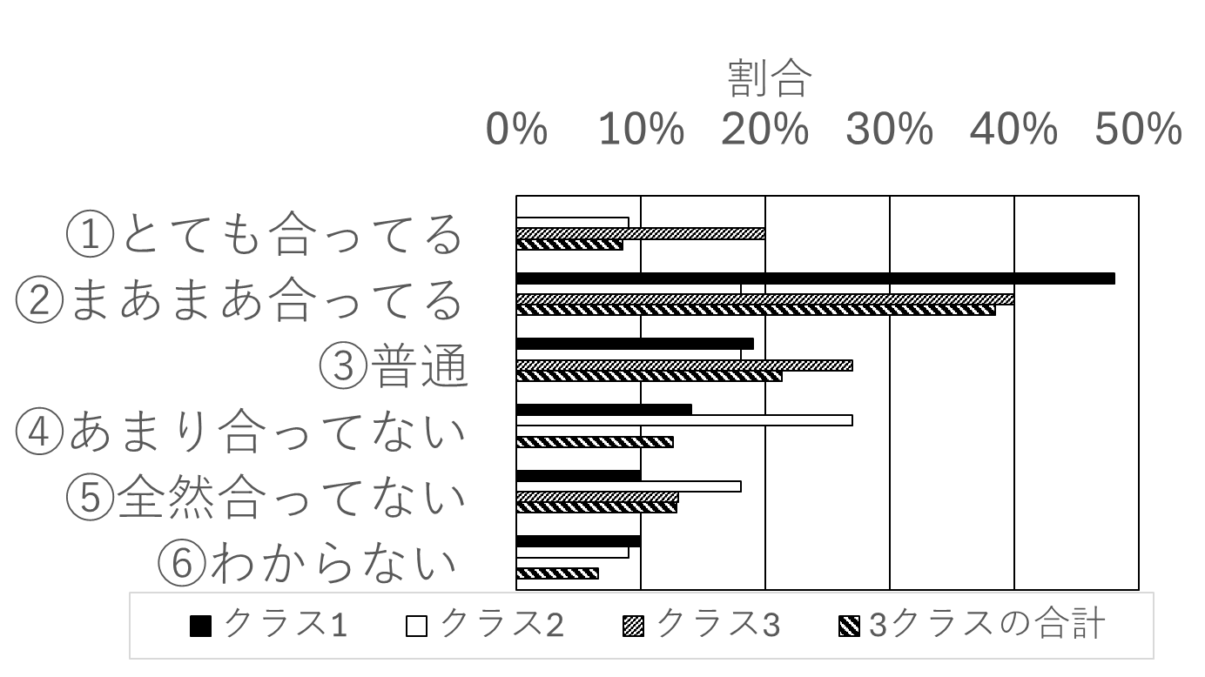
実験結果：確認テストとアンケートの結果
確認テストの得点結果
アンケート項目の質問の結果
 | 人数 | 平均点
クラス1 | 37 | 16.30
クラス2 | 19 | 10.40
クラス3 | 19 | 18.16
平均点 | 15.28
コード進行が英文の雰囲気に合っていたと感じる学生(①，②，③)は６7%であった．また，平均点が高かったクラス1とクラス3では，①②の割合が高く英文にコード進行が付与された音読に意欲的に取り組めた可能性がある．
Notes:
実験結果です．右のアンケート結果の表からコード進行が英文の雰囲気に合っていた感じる学生が70%弱いました．
また，左の表のテストの平均点が高かったクラス1とクラス3では，①②の割合が高くコード進行が付与された音読に意欲的に取り組めた可能性があります．

Slide 16
まとめ・今後の展望
まとめ
コード進行による伴奏を付与した英文歌を作成する手法を提案した．
提案手法により生成したコード進行が英文の雰囲気にある程度合っていることが確認できた．
英文にコード進行が付与された音読に意欲的に取り組めることに効果がある見込みを得ることができた．
今後の展望
コード音の長さ，区切位置，リズム，旋律を学習データに加えることで， より音読に適した英文歌を生成し，効果的な音読学習教育に発展させていく．
Notes:
Transformerを用いる理由は，長い文章などのデータが入力されても，記憶して最後まで処理が可能であり，歌詞の内容に沿ったコード進行が生成できると考えたからである．
<特徴>
英文内容に沿ったコード進行を生成することができる．
また，英語学習で生成されたコード進行を伴奏として，英文にコード進行を付けて歌うことや，メロディを付けて歌うことで，学生が楽しみながら音読をすることができ，結果的に音読回数や英語学習時間を増やすことにつながる．そのため，英語学習の授業デザインなどに適用することができる．
実験結果より，生成したコード進行が英文の雰囲気にある程度合っていることが確認できました．
音読授業でコード進行が付与された英文の音読を意欲的に取り組めた学生に対して動機付けをすることができた．
今後の展望としてはコード音の長さ，区切位置，リズム，旋律を学習データに加えることで，より音読に適した英文歌を生成し，効果的な音読学習教育に発展させていくことです．
以上です．ご清聴ありがとうございました

Slide 17
参考文献
OpenAI，https://openai.com/index/jukebox/，(2024/12/17)．
BandLab，https://www.bandlab.com/songstarter/，(2024/12/17)．
鷹野孝典，河野智子：楽曲生成AIの活用による英文歌を取り入れた英語授業デザイン，教育システム情報学会2023年度第5回研究会予稿集，p.24-30 (2024.01)．
河野智子：サイバースペースでの外国語教育における歌の動画の活用，ITを活用した教育シンポジウム講演論文集，Vol. 15，p.2(2020)．
Ultimate Guitar，https://www.ultimate-guitar.com/，(2024/12/20)．

Slide 18
ご清聴ありがとうございました
Notes:
・モデルの説明
・M5は事前にAEを用いているため距離の最適化にかかる時間については純粋には比較することはできません．
・分けて構成する→学習の安定性に効果がある．
文言を入れる（モデルの説明

Slide 19
関連研究
英語教育における歌の活用
生成AIを用いて作成した旋律を英文に付与した歌を取り入れた英語授業デザインの研究
英語授業に歌の動画を活用した教育実践の研究
深層学習を用いた楽曲の生成
メロディ，コード，リズムのそれぞれの関係性を考慮して音楽を生成するモデルの研究
Seq2Seqを用いて歌詞を入力して，コード進行を出力するモデルを構築し，コード進行を生成する研究

Slide 20
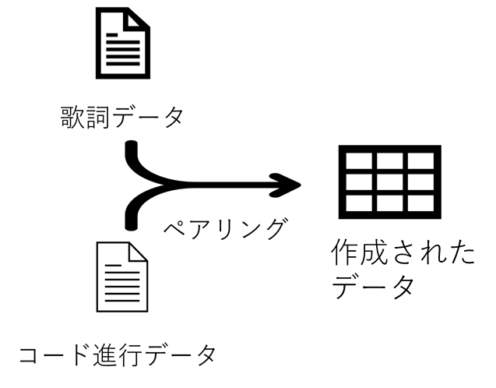
Step1:データ収集と前処理
Webクローリングを行い、収集した歌詞データとコード進行データをペアリングしTransformerモデルに入力できる形式にする。
歌詞の例)
When you’re down and troubled
You need some love and care
コード進行の例)
| F:min | C:7|
F:min(暗いコード)
C:7(明るいコード)

Slide 21
Step2：モデルの設計と学習
歌詞を入力とし、歌詞の雰囲気に合ったコード進行を出力とするTransformerモデルを設計する。また、前処理したデータを用いて、モデルの学習を行う。
歌詞:「When you’re down and troubled」 コード進行:「Fmin C7」
embeddingを抽出
embeddingを抽出
When
0.85 0.54 … 0.99
0.01 -0.41 … 0.99
0.61 0.02 … 0.47
0.93 0.67 … -0.22
0.57 0.31 … 0.01
1.56 2.89 … 0.91
2.34 1.54 … 7.64
8.53 1.42 … 6.43
2.45 5.56 … 8.41
9.23 8.95 … 2.58
3.93 5.15 … 3.51
4.13 1.52 … 2.28
0.83 0.18 … 0.89
0.26 0.77 … 0.11
you’re
Fmin
+
+
X =
Y =
down
C7
and
troubled
PE
PE
encoderに入れる
decoderに入れる
Notes:
音楽生成AIの関連研究でTransformerが使用されている。
歌詞がどのように変換されてニューラルに入れられるか(コードについても)説明、embeddingの所とか
embeddingとは、それぞれの歌詞の単語やコード進行を表現するベクトル値を意味しています。（
(embedding値はモデルの学習過程で一緒に学習される)
xは英文の長さ(入力行列)
Yはコード進行の長さ(出力行列)
peは位置エンコーディング行列のことで、位置エンコーディングとはベクトルに単語やコードの位置情報を追加するというもの

Slide 22
歌詞:「When you’re down and troubled」
embeddingを抽出
When
1.56 2.89 … 0.91
2.34 1.54 … 7.64
8.53 1.42 … 6.43
2.45 5.56 … 8.41
9.23 8.95 … 2.58
0.85 0.54 … 0.99
0.01 -0.41 … 0.99
0.61 0.02 … 0.47
0.93 0.67 … -0.22
0.57 0.31 … 0.01
you’re
+
down
and
troubled
embedding
positional encoding

Slide 23
コード進行「Fmin C7」
embeddingを抽出
Fmin
3.93 5.15 … 3.51
4.13 1.52 … 2.28
0.83 0.18 … 0.89
0.26 0.77 … 0.11
+
C7
embedding
positional encoding
Notes:
音楽生成AIの関連研究でTransformerが使用されている。
歌詞がどのように変換されてニューラルに入れられるか(コードについても)説明、embeddingの所とか
embeddingとは、それぞれの歌詞の単語やコード進行を表現するベクトル値を意味しています。（
(embedding値はモデルの学習過程で一緒に学習される)
xは英文の長さ(入力行列)
Yはコード進行の長さ(出力行列)
peは位置エンコーディング行列のことで、位置エンコーディングとはベクトルに単語やコードの位置情報を追加するというもの

Slide 24
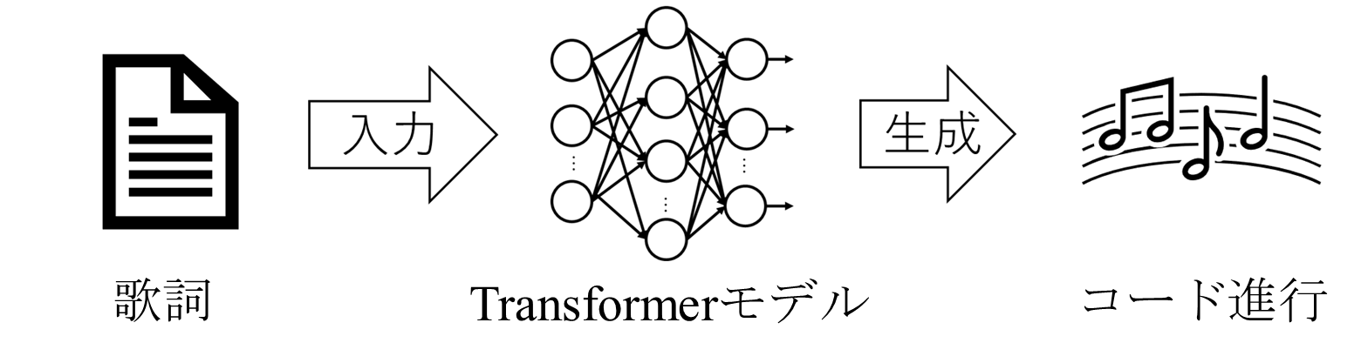
Step3：コード進行生成
新しい歌詞をTransformerモデルに入力し、コード進行を生成する。生成されたコード進行(出力)はMIDI形式で、英語教師が編集できる。

Slide 25
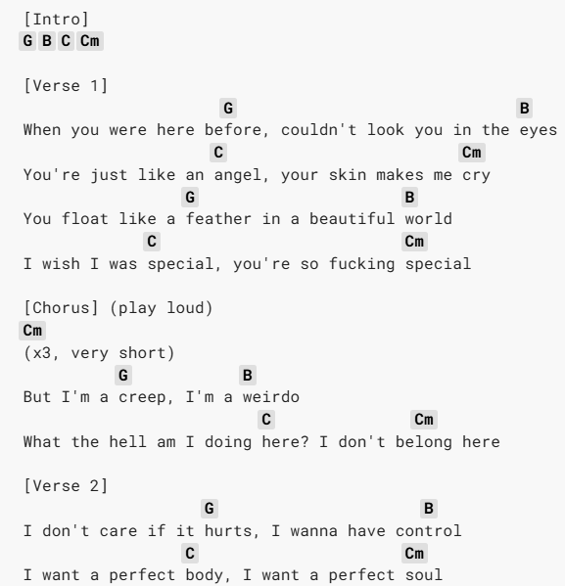
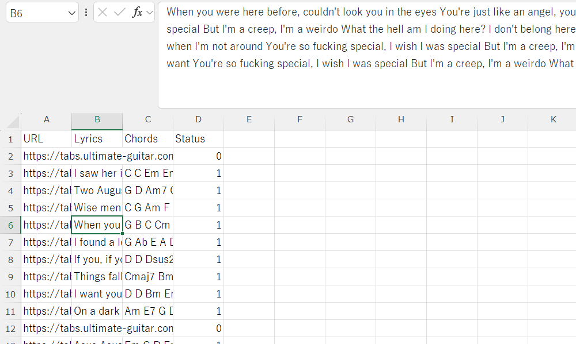
進捗
データ収集とデータ成形プログラムの作成をした
収集する際に用いたWebサイト
作成したデータ

Slide 26
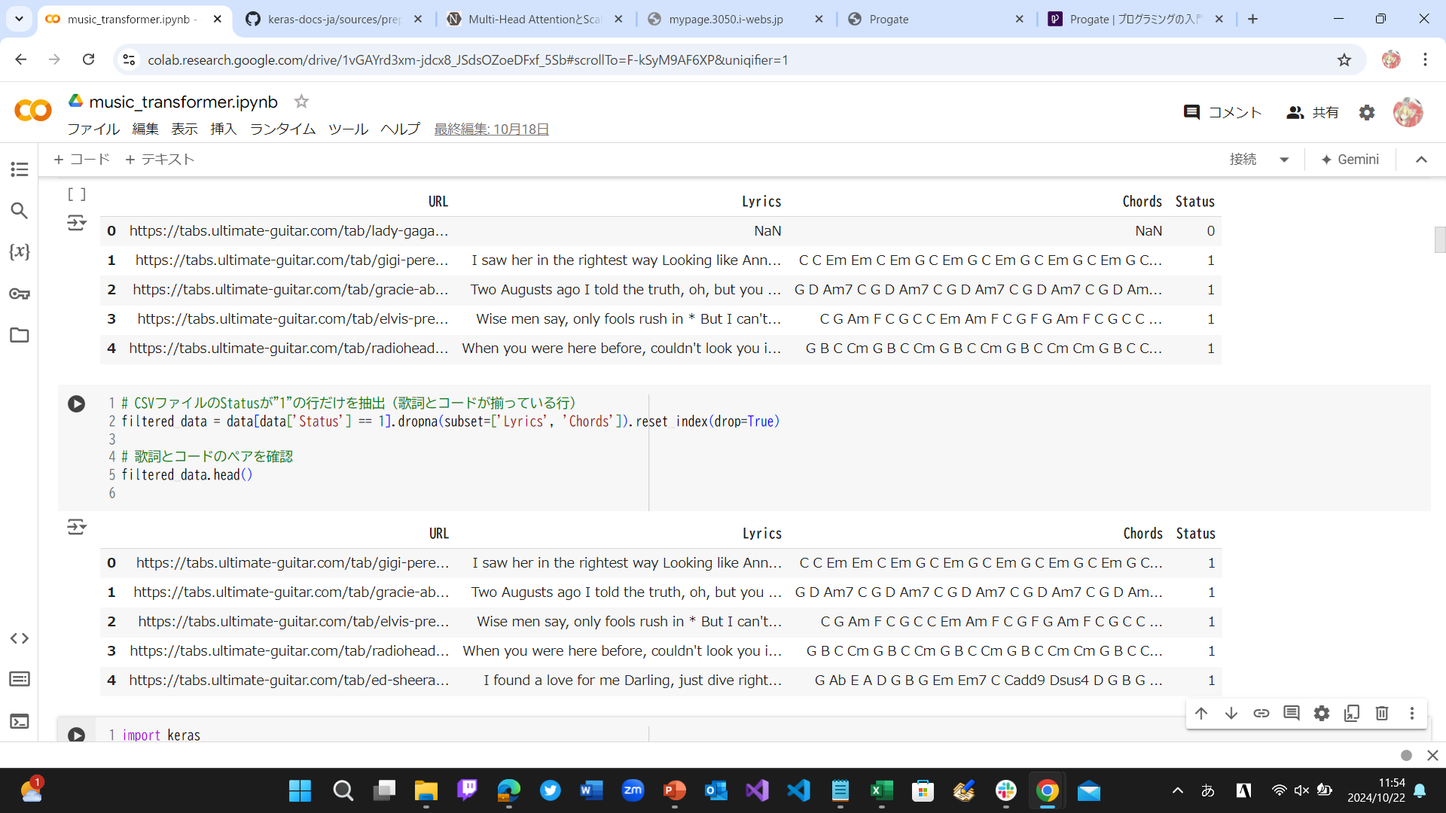
進捗
csvファイルのstatusが1の行を抽出した
csvファイルのstatusが1の行を抽出

Slide 27
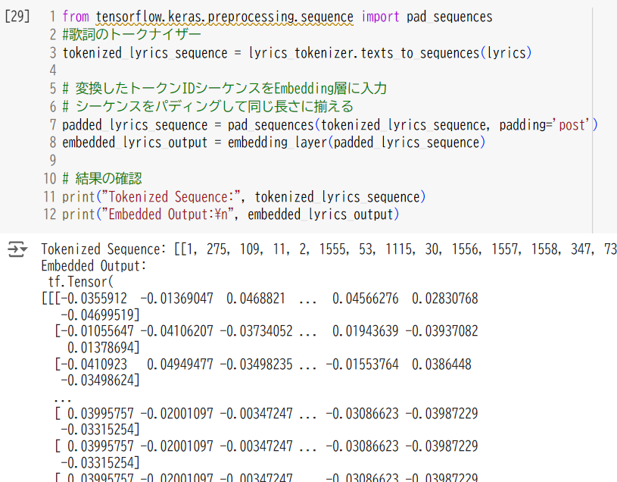
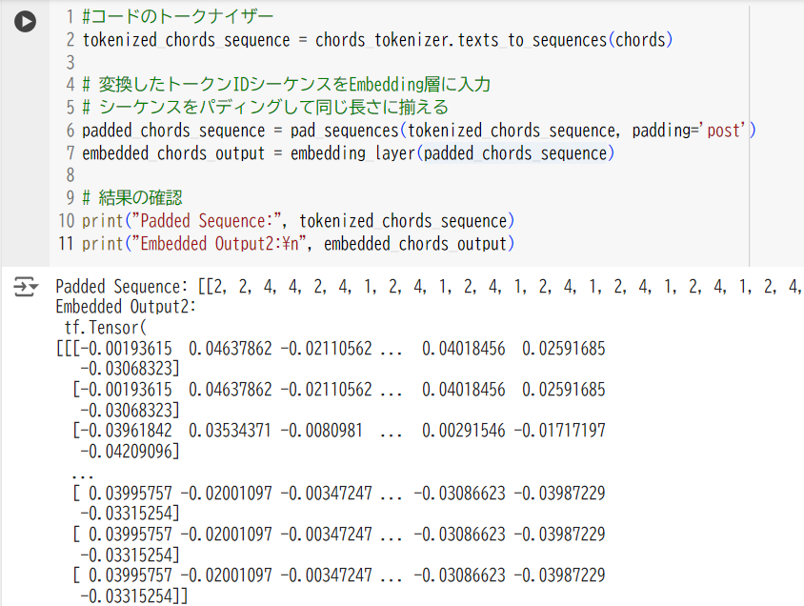
進捗
歌詞とコードのembeddingを行った
歌詞をembeddingしたもの
コードをembeddingしたもの
Notes:
PEがまだ

Slide 28
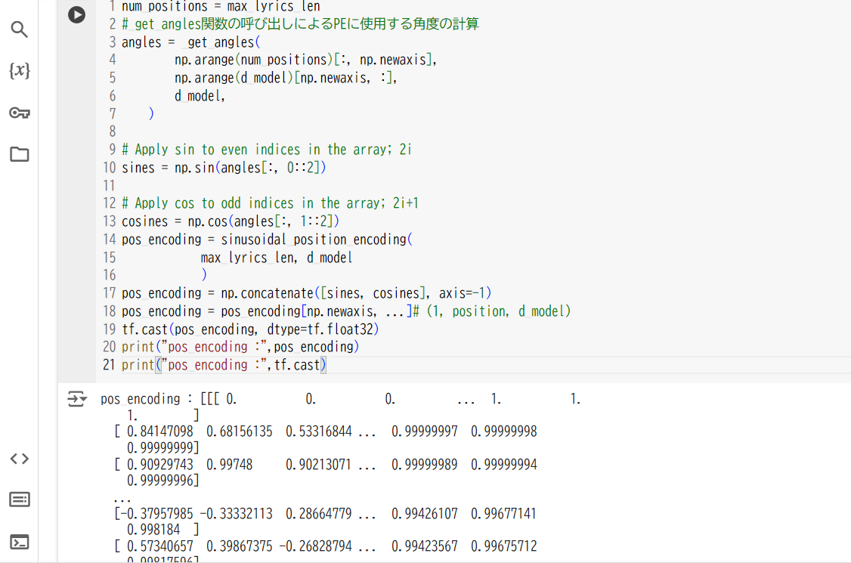
進捗
Position Encodingを行った

Slide 29
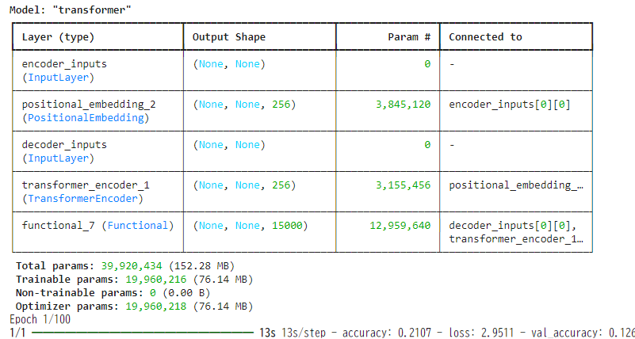
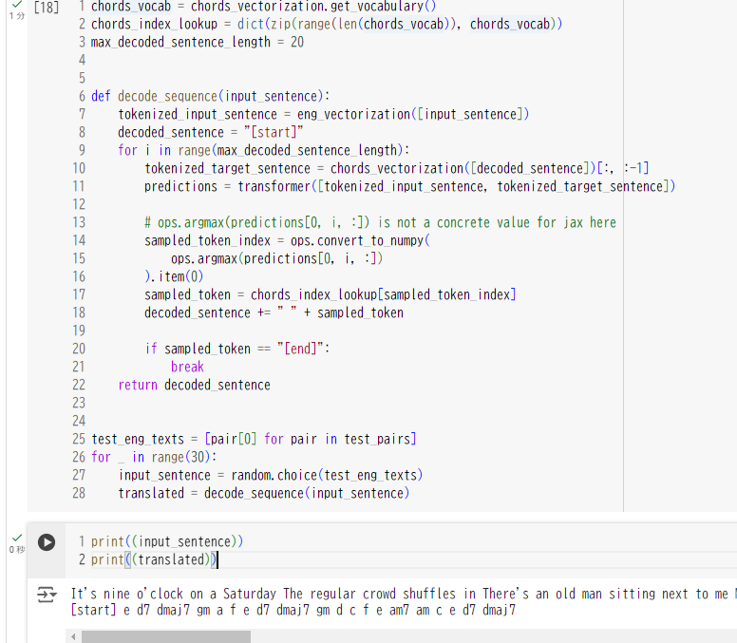
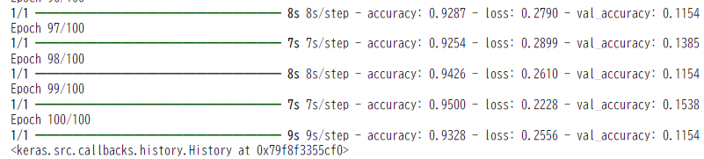
進捗
モデルの学習とコード進行の生成を行った
モデルの学習
コード進行の生成

Slide 30
実験3
考察
コード進行が英文の雰囲気に合っていた感じる学生(①，②，③)が70%弱いた．また，平均点が高かったクラス1とクラス3では，①②の割合も高く，英文にコード進行が付与された音読に意欲的に取り組めた可能性がある．

Slide 31
参考文献
[1]鷹野孝典，河野智子，楽曲生成AIの活用による英文歌を取り入れた英語授業デザイン, 教育システム情報学会 2023年度第5回研究会予稿集, pp.24-30, 2024
[2]渡邉研斗, 松林優一郎, 深山, 中野倫靖, 後藤真孝, 乾健太郎,メロディと歌詞の相関に基づく自動歌詞生成, 情報処理学会研究報告, No.16, pp.1-12, 2017
[3]世良拓也, 大井雄介, 浜野祐介, 谷口浩平,
深層学習による歌詞を考慮したコード進行の自動生成,第84回全国大会講演論文集, pp.99-100, 2022

Slide 32
特徴
コード進行、歌詞の要素に基づいて、雰囲気を考慮しながら歌詞に合ったコードを生成する。
生成されたコード進行を伴奏として、英文にメロディを付けて歌うことで、英語学習のデザインなどに適用することができる。
Notes:
っていうのが前回の話だったんですけど、今試していることがあって、それがVAEという深層学習における生成モデルのひとつで、主にデータの生成や次元削減に使用されるものを利用して親しみのあるメロディ(知っているメロディ)っぽいものかつ、歌いやすいメロディを生成するというものです。 今考えているのは歌いやすいメロディのテンプレートは8秒
で10曲
音数が少ない
音階が少ない
音域がせまい
音の種類が少ないって感じで作成してます増し
親しみのあるメロディはパブリックドメインという知的創造物についての、著作権をはじめとする知的財産権が発生していない、誰でも利用できる楽曲を使用する

